Slide 1
الحكم العام لاستخدام (التكنولوجيا) الصحية في الاسلام ورقة مقدمة الى مؤتمر الذكاء الاصطناعي -المنظمة الاسلامية للعلوم الطبية
اعداد
عبدالناصر موسى ابوالبصل
استاذ بكلية الشريعة والدراسات الاسلامية
عضو المجمع الفقهي
جامعة اليرموك - الاردن

Slide 2
حركة الاجتهاد
قطار الابتكار والاختراع
حركة الحياة
هل تأخرنا في بحث هذه المسائل ؟ نعم وألف نعم !
الشكر للمنظمة الاسلامية في الكويت :
أمس – اليوم - غداً

Slide 3
أنامُ ملءَ عيوني عنْ شواردها
ويسهرُ الخلقُ جراها ويختصمُ

Slide 4
مصطلحات
التقنية أو التقانة (التكنولوجيا )
التقنيات (التكنولوجيا ) الصحية (Health technologies)
(تكنولوجيا) الرعاية الصحية (Healthcare Technology)
(التكنولوجيا) الطبية (Medical Technology)
الصحة الرقمية (Digital health )

Slide 5
التقنية أو التقانة (Technology)
”هي الجهد المنظم الرامي لاستخدام نتائج البحث العلمي في تطوير أساليب العمليات الانتاجية لتسخير البيئة المحيطة بالإنسان وتطويع ما فيها من مواد وطاقة لإشباع مصالحه الضرورية والحاجية والتحسينية.. وبصورة عامة مجموع السبل التي توفر للإنسان حياة مادية آمنة“.( البيان 37\48).
(التطبيق العملي للبحث والتفكير العلمي لما ينتجه أو يبتكره الإنسان في مجال الثقافة المادية, وما يرتبط بها من معارف ومهارات وخبرات...)(المجلة العربية للعلوم والابحاث ...)

Slide 6
منظمة الصحة العالمية (WHO)
تشمل (التكنولوجيا)التقنيات الصحية : الأدوية والأجهزة الطبية والتقنيات المساعدة والتقنيات والإجراءات التي تم تطويرها لحل المشكلات الصحية وتحسين نوعية الحياة. تُستخدم هذه التقنيات في جميع أنواع المرافق الصحية، وتلعب دورًا رئيسيًا في أنظمة الرعاية الصحية المعاصرة، وتساهم بشكل مباشر في جودة رعاية المرضى.
Health technologies include medicines, medical devices, assistive technologies, techniques and procedures developed to solve health problems and improve the quality of life. Such technologies are used in all types of health facilities, play a major role in contemporary health-care systems, and contribute directly to the quality of patient care.

Slide 7
تكنولوجيا الرعاية الصحية : هي أي تقنية، بما في ذلك الأجهزة الطبية وأنظمة تكنولوجيا المعلومات والخوارزميات والذكاء الاصطناعي (AI) والسحابة و blockchain، المصممة لدعم مؤسسات الرعاية الصحية.
Healthcare technology is any technology, including medical devices, IT systems, algorithms, artificial intelligence (AI), cloud and blockchain, designed to support healthcare organizations.

Slide 8
التقنيات الطبية Medical technologies
(هي منتجات أو خدمات أو حلول تستخدم لإنقاذ حياة الناس وتحسينها.)
أو هي (تطبيق العلم لتطوير حلول للمشاكل أو القضايا الصحية مثل الوقاية من الأمراض أو تأخير ظهورها أو تعزيز ومراقبة الصحة الجيدة.)

Slide 9
الحكم العام : مقدمات ضرورية
هل نحن بحاجة – اليوم - لبيان حكم استخدام التقنيات (التكنولوجيا) ؟ أواستخدام (التكنولوجيا) الصحية في الاسلام ؟
أدوات ووسائل (حكم الأدوات وضوابطها) مرتبط بالغاية والهدف والمآلات.
ألا تلاحظون : - أن الحكم العام بل والخاص يتكرر (انطباق الاحكام الخمسة :واجب في حالة كذا ، وحرام في حالة كذا ، ومباح ...)
ألا تلاحظون : - الاعتماد على المقاصد (حفظ الدين والنفس والنسل والعقل والمال ...)
ألا تلاحظون : - الاعتماد على مراتب المصالح الى (ضروريات وحاجيات وتحسينيات ) وأهميته في بيان الحكم .

Slide 10
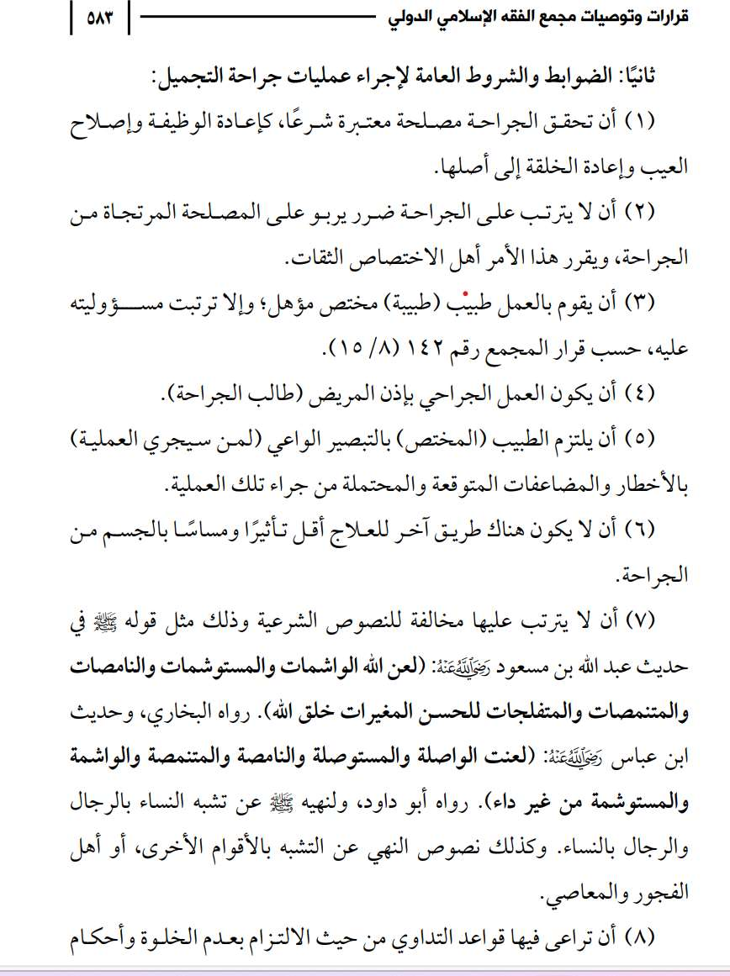

Slide 11
ألا تلاحظون أن الضوابط أغلبها يتكرر ذكره في كل مستجد وتقنية ونازلة :
انظر قرارات المجامع الفقهية ، مثال ذلك : الابحاث الطبية (قرار رقم: 161 (17/10)) ورد في الضوابط :
(2) تحقيق المصلحة وهو أصل في الشريعة الإسلامية من خلال (جلب المصالح ودرء المفاسد عن العباد)، أما في الحالات التي لا مناص فيها من المفسدة فإنه يصار إلى دفع أعظم الضررين وأشد المفسدتين بارتكاب الأخف والأدنى.
(3) تحقيق العدل وهو الالتزام الأخلاقي بمعاملة كل شخص وفقًا لما هو صواب وصحيح من الناحية الأخلاقية، وإعطاء كل ذي حق حقه سواء أكان ذكرًا أم أنثى، وهو أصل مقرر في الشريعة الإسلامية، وهو أحد الصور التنفيذية لمبدأ إقامة العدل والإنصاف الذي أرسى الإسلام قواعده وجعله محور الصلاح والنجاح في الحياة.
(4) الإحسان: وقد وردت بشأنه أجمع آية في القرآن الكريم للحث على المصالح كلها وللزجر عن المفاسد بأسرها، وهي قوله تعالى: (إِنَّ اللّهَ يَأْمُرُ بِالْعَدْلِ وَالإِحْسَانِ وَإِيتَاء ذِي الْقُرْبَى وَيَنْهَى عَنِ الْفَحْشَاء وَالْمُنكَرِ وَالْبَغْيِ يَعِظُكُمْ لَعَلَّكُمْ تَذَكَّرُونَ) [النحل:90]. )

Slide 12
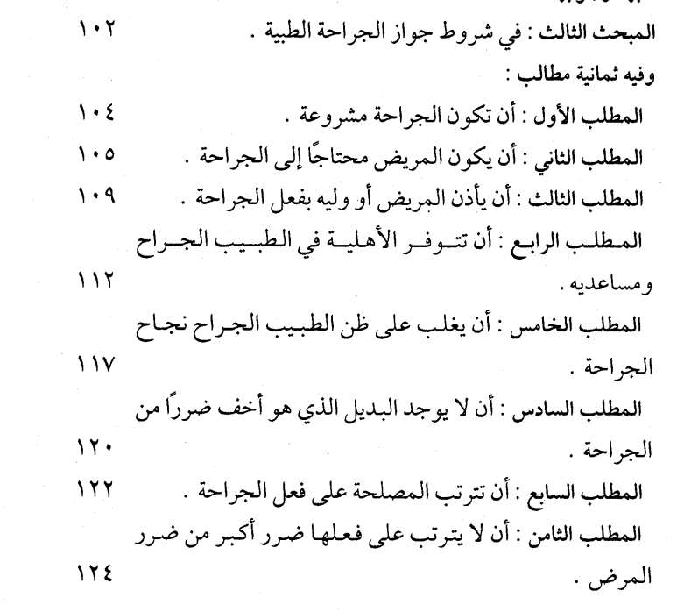
ضوابط الجراحة (رسالة دكتوراة )

Slide 13
المبادئ والقواعد الشرعية الحاكمة لاستخدام التقنيات(التكنولوجيا) الصحية
أولاً:(كلية أو ضابط المصلحة ) ومقصودنا هنا (المصلحة الصحية المعتبرة) وهي كل ما فيه (منفعة) أو (فائدة) أو (مصلحة) يقررها الطبيب صاحب الاختصاص (أهل الذكر ) فتوى المفتي الشرعية تبنى على فتوى الطبيب الطبية بالنسبة للمنفعة والضرر حالة (الافطار للمريض ) ، ومن المصالح :
انقاذ الحياة .(الضرورة)
- الشفاء (باذن الله) بحكم التجربة .
تقليل مدة المرض (التعجيل)(تخفيف المعاناة) (تقليل الألم)
تأخير الضرر والمفسدة .
تقليل التكلفة (ماديا).
اصلاح العيوب أو الخلل، ....

Slide 14
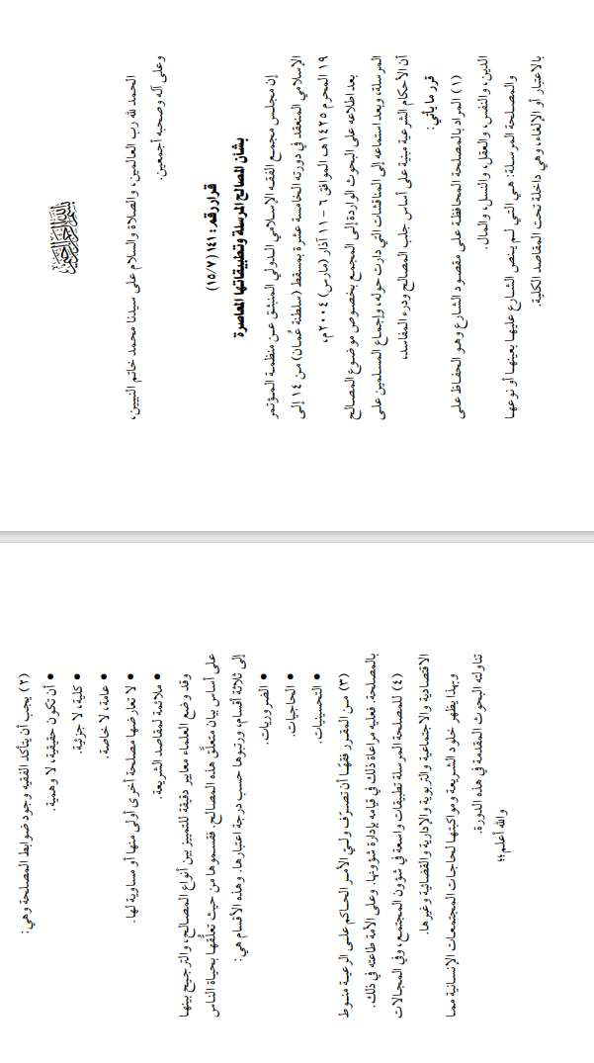

Slide 15
التقنيات التي تلبي الضروريات ، كالجراحة التي يجريها الروبوت لإنقاذ حياة انسان ، ونسبة النجاح فيها أعلى بكثير من إجراء الانسان لها (النسب يقررها ذوو الاختصاص والمعرفة)؛ تصبح واجبة أو مندوبة عند بعضهم ،حسب قواعد الترجيح وتحقق النسب وموازنتها . المهم أن المشروعية متحققة .
وكذلك الحال بالنسبة للحاجيات – مع ملاحظة ترجيح عدد من الفقهاء للعمل بقاعدة (تنزل الحاجة منزلة الضرورة) ....
وقد مثل بعض الاطباء (د عمر قصولي ) للضرورات باكتشاف دواء منقذ للحياة كالانسولين لمرضى السكري المعتمدين عليه ، والحاجيات باكتشاف دواء لمعالجة القلق ، والتحسينات باكتشاف مرهم تجميلي ....(المشروعية بمعنى المباح بضوابطه)

Slide 16
ثانيا : (ضابط منع الضرر )كل ما فيه ضرر أو إضرار بالإنسان فالأصل فيه المنع والحظر.
وتطبيق هذا المبدأ أو القاعدة المستندة الى قاعدة (الضرر يزال) يستلزم جمع بقية القواعد المكملة كالضرر يدفع بقدر الامكان ، والضرر لايزال بمثله ، والموازنة بين الضرر والمنفعة ، والضرر الاشد مقابل الضرر الاخف ...
ضابط المسؤولية بنوعيها والضمان وعدم هدر حقوق الناس.
ضابط الاذن الشرعي حسب قرار المجمع .
ضابط عدم تغيير الاوضاع الشرعية الثابتة بالنصوص والقواعد التي لاتخضع للتغيير ، أما الاحكام التي بنيت على نتائج أو أضرار ثم تغيرت تلك النتائج وأصبحت منافع فهذه يتغير الحكم بالنسبة لها (مثال ذلك تاريخيا نقل الدم ) .

Slide 17
المبادئ الإسلامية العشرة لاستخدام التقنيات الصحية
تحقيق الكرامة الانسانية :
جلب المصلحة:(مقاصدية)
دفع المفسدة وانتفاء الضرر:(مقاصدية) (لاضرر ولاضرار)
العدل والمساواة :
حرية الارادة :(الاذن )
النصيحة (الدين النصيحة ) (الأمانة)
الوعي والتبصير والشفافية(الصدق)
المساءلة والمسؤولية :
الخصوصية وعدم افشاء الاسرار:
الاستدامة (اذا قامت القيامة وفي يد أحكم فسيلة فليغرسها):

Slide 18
(WHO) ستة مبادئ لضمان خدمة الذكاء الاصطناعي للمصلحة العامة في جميع البلدان
للحد من المخاطر وتحقيق الاستفادة القصوى من الفرص التي ينطوي عليها استخدام الذكاء الاصطناعي لأغراض الصحة، تقدم المنظمة المبادئ التالية أساسا لتنظيم الذكاء الاصطناعي وحوكمته:
حماية استقلالية الأفراد: يقصد بهذا في سياق الرعاية الصحية أنه ينبغي أن يظل الأفراد متحكمين في نظم الرعاية الصحية والقرارات الطبية؛ وأنه ينبغي حماية الخصوصية والسرية، وأنه يجب أن يعطي المرضى موافقة سليمة ومستنيرة عبر الأطر القانونية المناسبة لحماية البيانات.
تعزيز رفاه الأفراد وأمانهم والمصلحة العامة. ينبغي أن يستوفي مصممو تكنولوجيات الذكاء الاصطناعي المتطلبات التنظيمية الخاصة بالأمان والدقة والكفاءة فيما يتعلق بحالات الاستخدام ودواعي الاستعمال المحددة تحديدا دقيقا. ويجب إتاحة تدابير لمراقبة الجودة في الممارسة العملية وتحسين الجودة في استخدام الذكاء الاصطناعي.
ضمان الشفافية وعدم الاستعصاء على الفهم البشري والوضوح. تقتضي الشفافية نشر أو توثيق معلومات كافية قبل تصميم تكنولوجيا للذكاء الاصطناعي أو نشرها. ويجب أن تكون هذه المعلومات متاحة بسهولة وأن تيسر إجراء مشاورات ومناقشات عامة هادفة عن الكيفية التي صممت بها التكنولوجيا وكيف ينبغي أو لا ينبغي أن تستخدم.
تعزيز المسؤولية والمساءلة. بالرغم من أن تكنولوجيات الذكاء الاصطناعي تنجز مهام محددة، فإن من مسؤولية الجهات المعنية أن تكفل استخدام هذه التكنولوجيات وفقا لشروط مناسبة من قبل أشخاص مدربين تدريبا مناسبا. وينبغي أن تتاح آليات فعالة لطرح الأسئلة والانتصاف للأفراد والمجموعات التي تأثرت سلبا بقرارات اتخذت استنادا إلى خوارزميات.
ضمان إشراك الجميع والإنصاف. يقتضي إشراك الجميع تصميم الذكاء الاصطناعي المخصص الصحة بحيث يشجع على استخدامه والاستفادة منه على أوسع نطاق ممكن، بصرف النظر عن العمر، أو الجنس، أو النوع الاجتماعي، أو الدخل، أو العرق، أو الاثنية، أو الميل الجنسي، أو القدرة أو سائر المواصفات المحمية بموجب قوانين حقوق الإنسان.
تشجيع ذكاء اصطناعي مستجيب ومستدام. ينبغي للمصممين والمطورين والمستخدمين أن يواظبوا على تقييم تطبيقات الذكاء الاصطناعي بشفافية خلال استعمالها الفعلي لتحديد ما إذا كان الذكاء الاصطناعي يستجيب على نحو كاف ومناسب للتوقعات والمتطلبات. وينبغي أيضا أن تُصمّم نظم الذكاء الاصطناعي على نحو يكفل التقليل إلى الحد الأدنى من تأثيراتها البيئية ويزيد من كفاءة استخدام الطاقة.

Slide 19
شُكراً لِحُسْنِ اسْتماعِكُم

